Slide 1
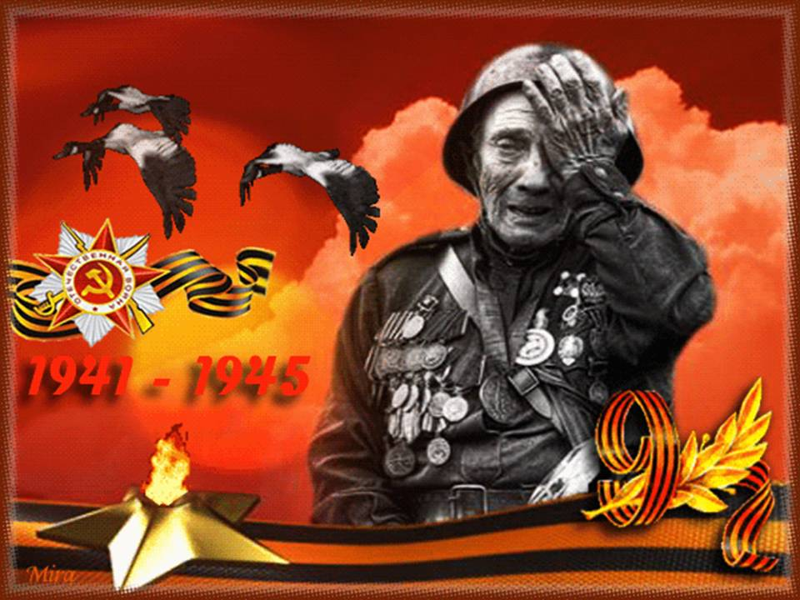
Я ПОМНЮ…. Я ГОРЖУСЬ!!!
работа
ученика 1 «А» класса Коновалова Петра

Slide 2
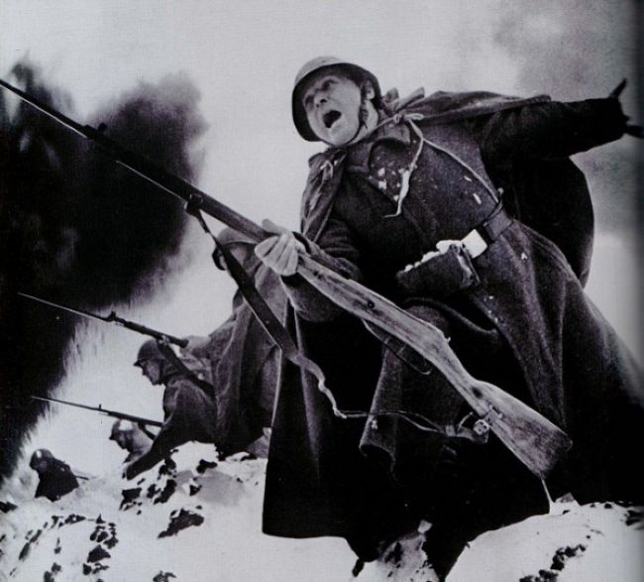
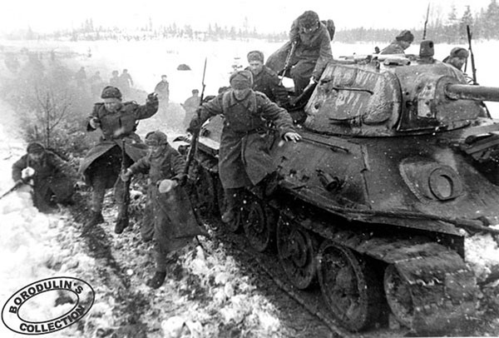
«Война! Страшнее слова нет:
Мороз по коже продирает.
Разрывы бомб, и меркнет свет,
В ушах сирена завывает…»

Slide 3
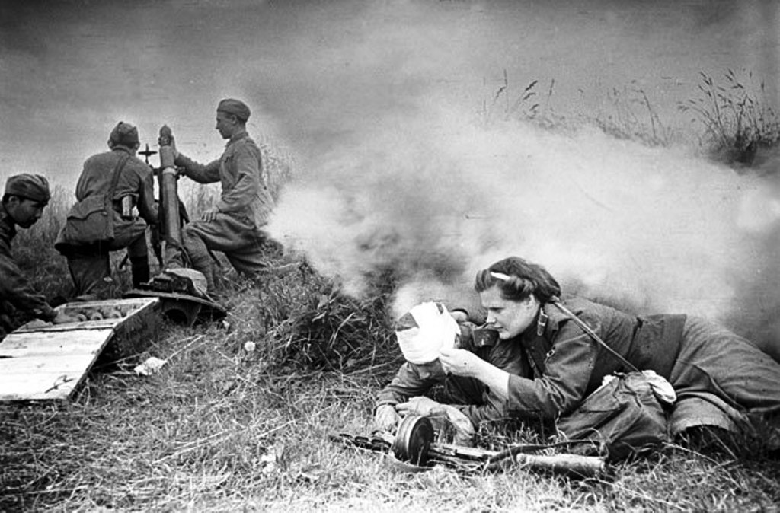
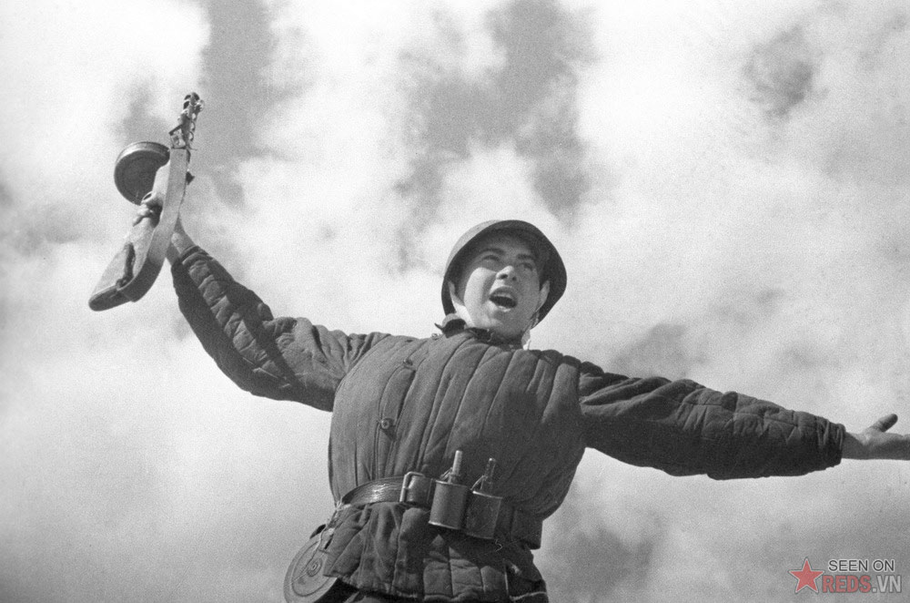
На рассвете 22 июня 1941 г. война ворвалась в жизни миллионов людей...
Германия без объявления войны напала на Советский Союз. Немецкие самолеты начали бомбить советские города.
Началась Великая Отечественная война…

Slide 4
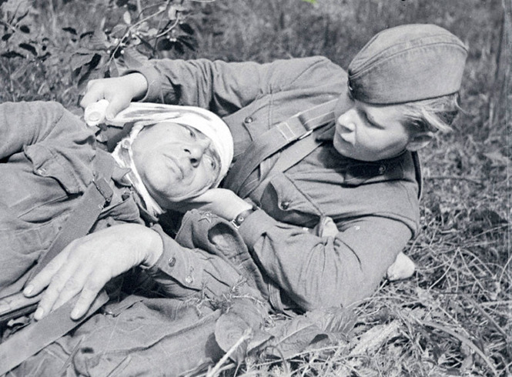
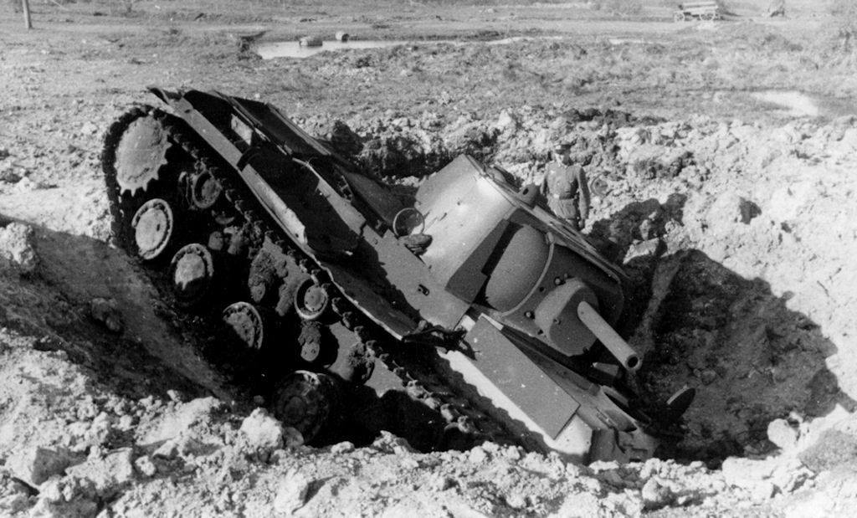
Красная Армия терпела одно поражение за другим, отходя все дальше в глубь страны.
Около двух миллионов советских солдат попало в плен или погибло.

Slide 5
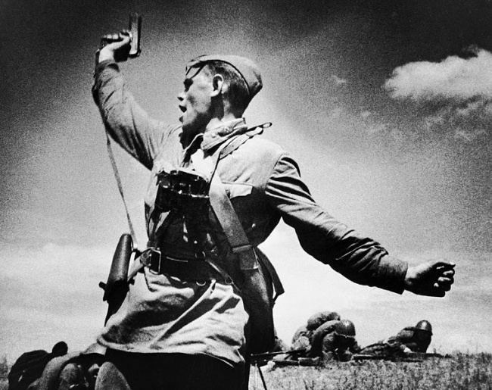
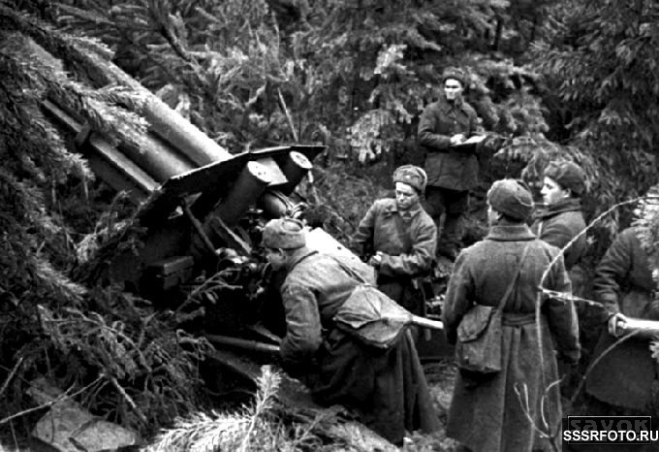
Но и в эти тяжелые месяцы советские воины героически сражались с врагом. В конце 1941 года враг стоял в нескольких десятках километрах от Москвы, а Ленинград был полностью окружен. Но немецкий план закончить войну осенью был сорван.

Slide 6
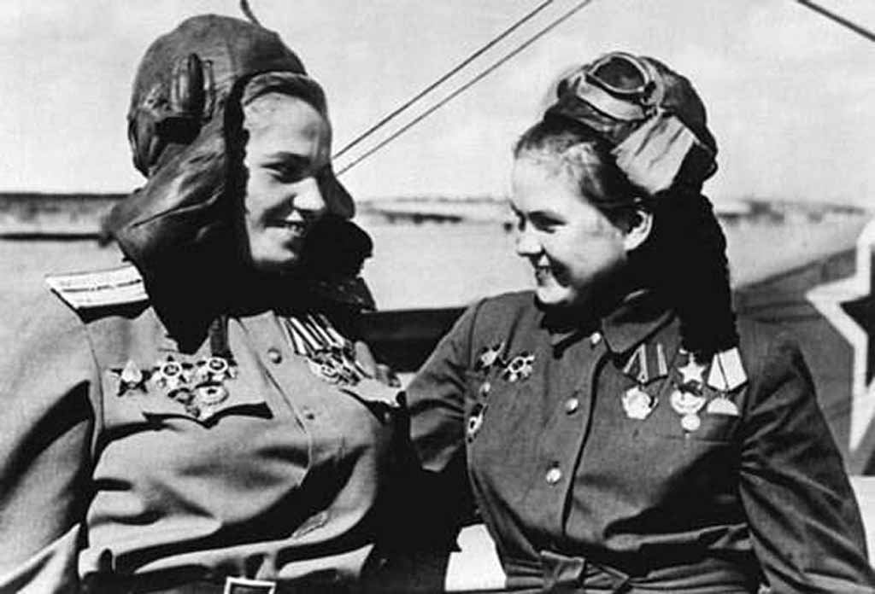
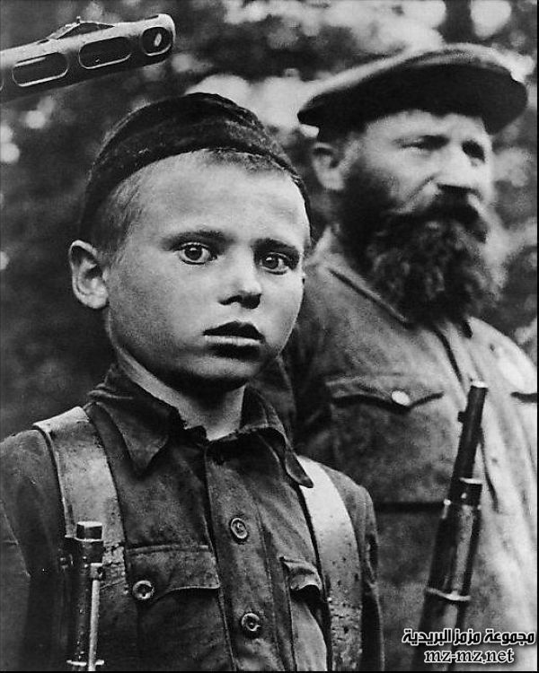
На битву с врагом поднялся весь народ. Мужчины, женщины и даже дети защищали Родину от фашистов. И летом 1944 года Красная Армия освободила территорию Советского Союза.

Slide 7
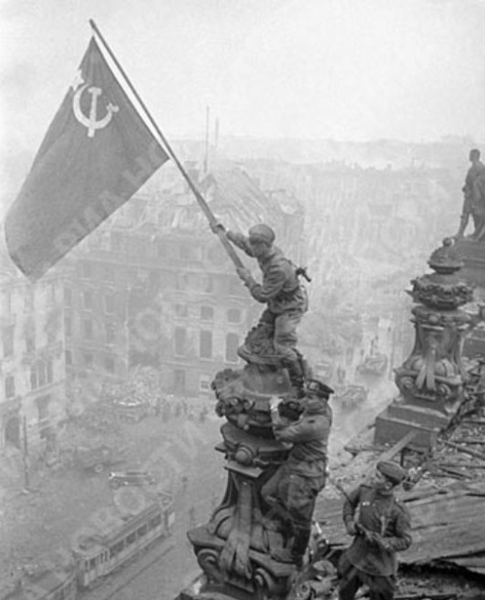
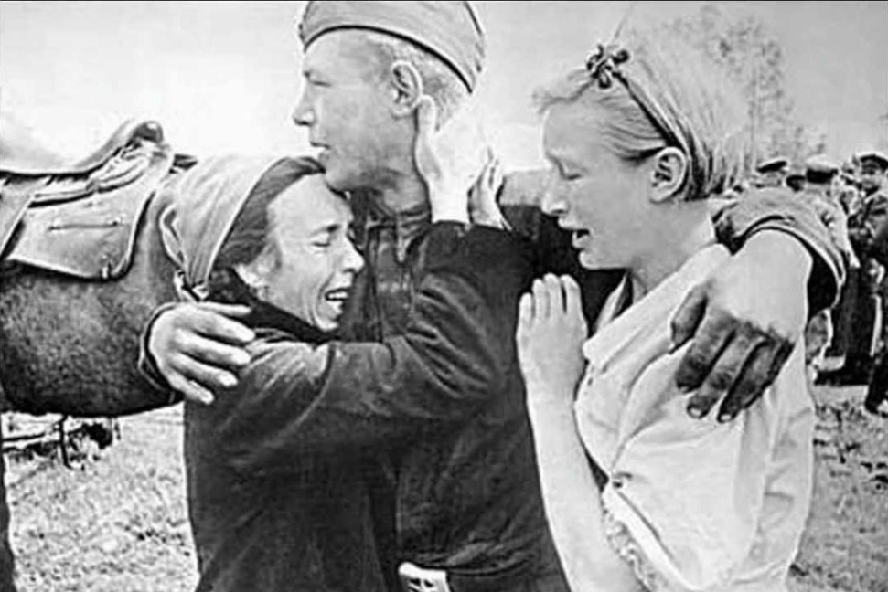
Весной 1945 года советские и союзнические войска вступили на территорию Германии. В немецкое небо взвился советский флаг.
Фашизм был побежден.

Slide 8
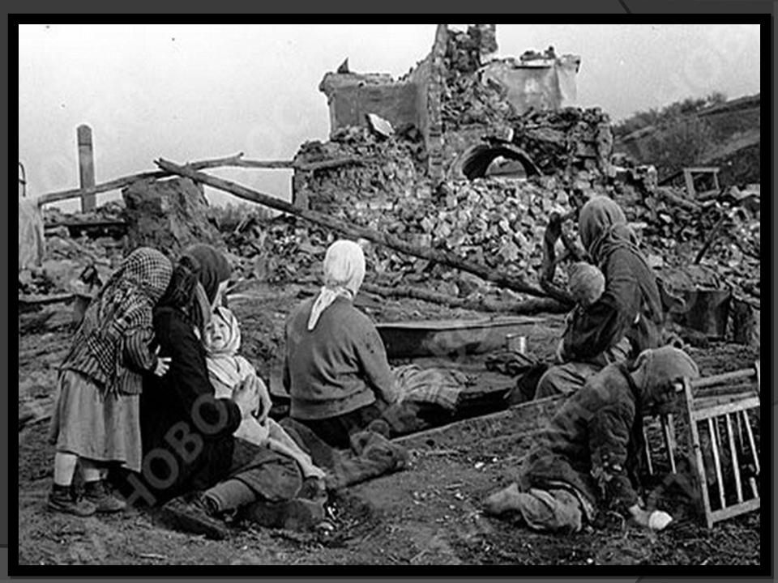
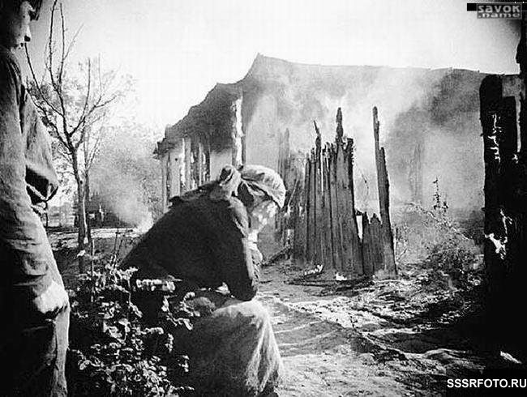
За победу страна заплатила огромную цену: около 27 миллионов человек погибло, миллионы остались калеками и инвалидами.
Война пронеслась по стране, сея смерть и разрушения, оставляя сиротами детей, принося боль и слёзы в каждый дом…
Но это была ПОБЕДА!

Slide 9
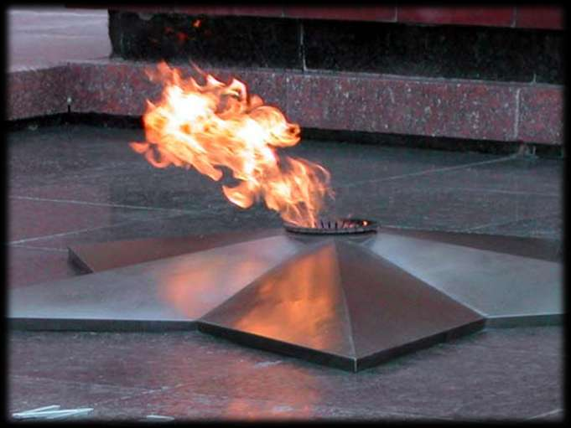

Так скажем «Спасибо!» всем, кто сражался за нашу Родину!
Вечная память всем, кто погиб, защищая ее!

Slide 10
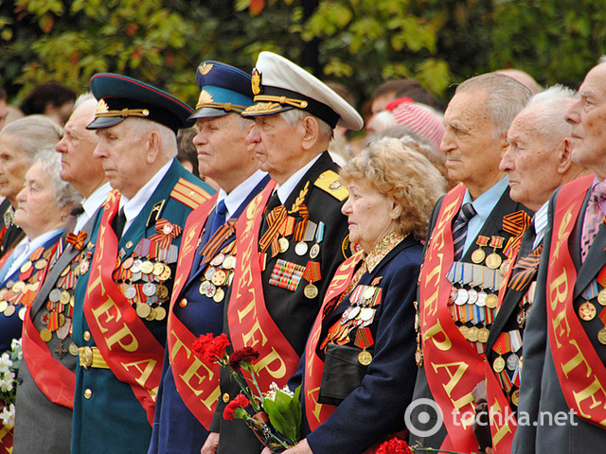
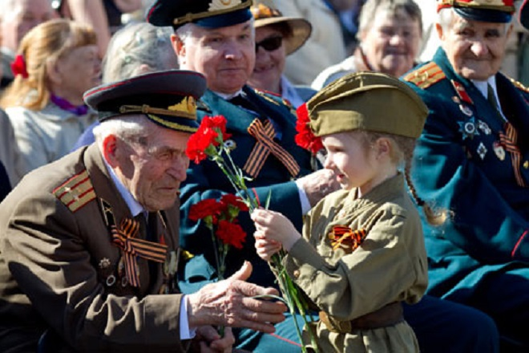
И низкий поклон всем ветеранам! Благодаря вам живем мы сейчас!

Slide 11
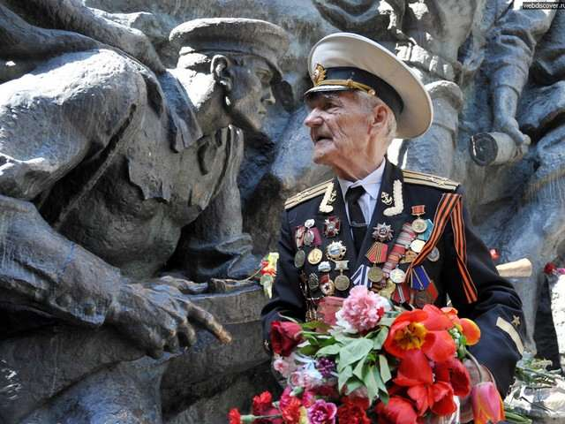
Вечная память!
Вечная слава!

Slide 12
Мы помним…
Мы гордимся!

Slide 13
Спасибо за внимание!

